Slide 1
충전식 카페 결제 프로그램
2016301002 고강련
2016301018 김진영

Slide 2
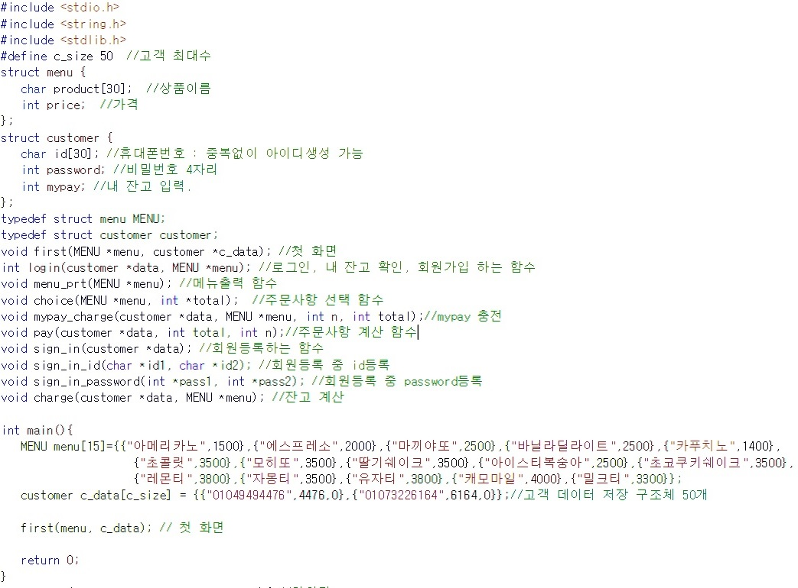
안녕하세요
First설명.

Slide 3
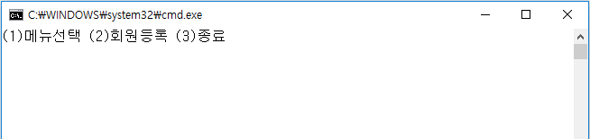

Slide 4
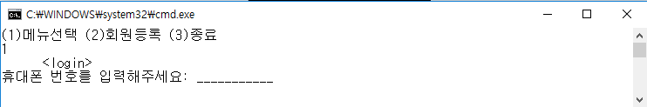
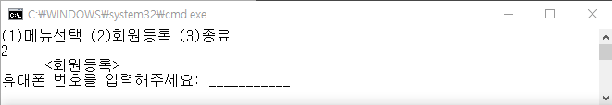
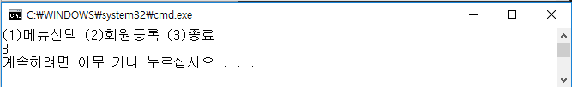
1
2
3

Slide 5
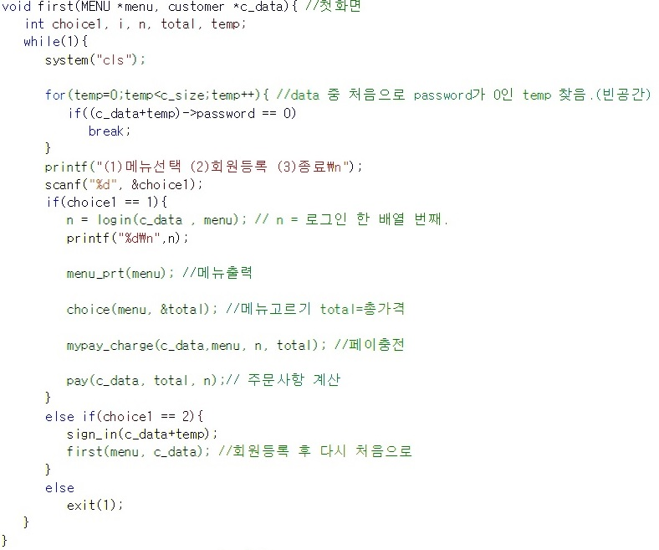
1번인 메뉴선택을 누르게 된다면,
login함수 ->
menu_prt함수 ->
choice함수 ->
mypay_charge함수 ->
pay 함수

Slide 6
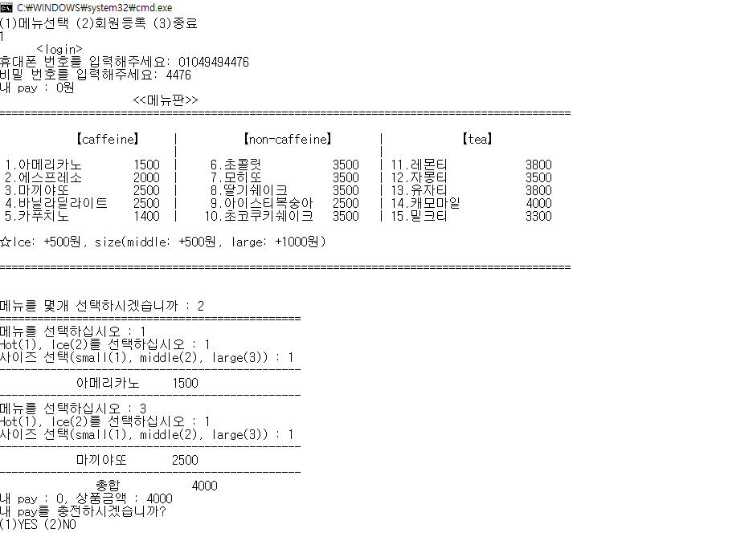
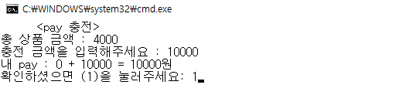
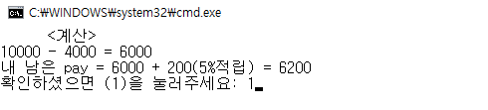
1
login함수
menu_prt함수
choice함수
mypay_charge함수
pay함수

Slide 7
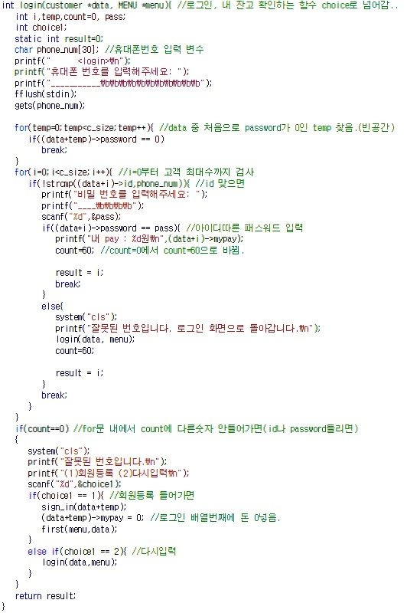
1
1.휴대폰 번호 입력
Ok
2.비밀번호 입력
-Ok : 그때의 i를 first 함수의 n으로 넘긴다.
(n = 로그인한 구조체배열번째.)
-No : 다시 처음으로 돌아간다.
No : 다시 처음으로 돌아간다.

Slide 8
1
login함수
menu_prt함수
choice함수
mypay_charge함수
pay함수

Slide 9
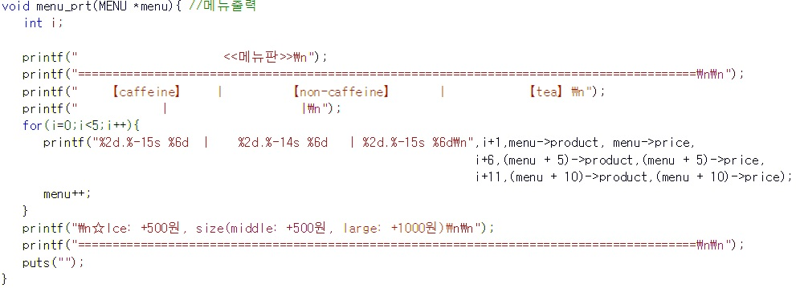
1

Slide 10
1
login함수
menu_prt함수
choice함수
mypay_charge함수
pay함수

Slide 11
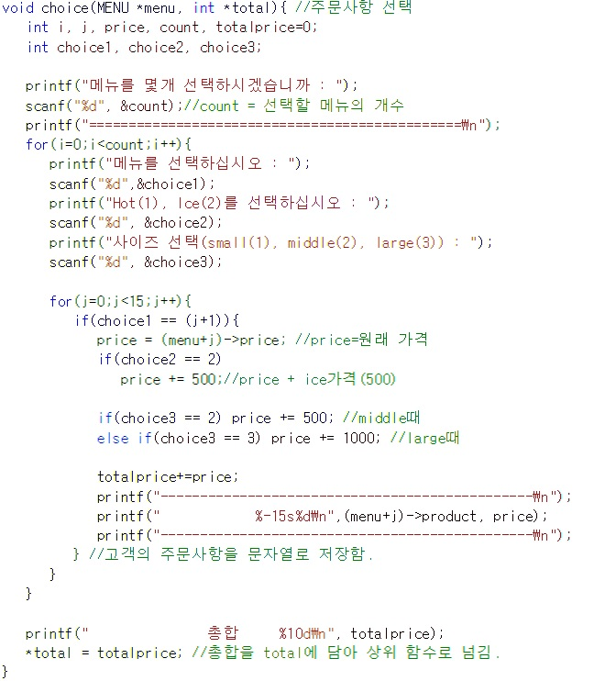
1

Slide 12
1
login함수
menu_prt함수
choice함수
mypay_charge함수
pay함수

Slide 13
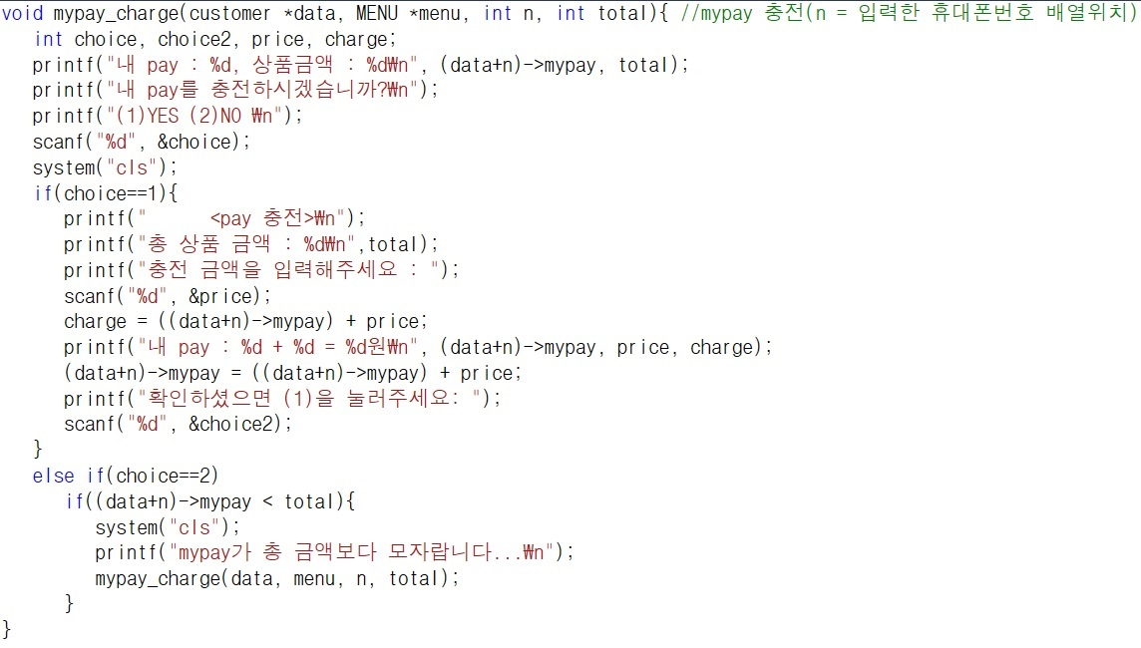
1

Slide 14
1
login함수
menu_prt함수
choice함수
mypay_charge함수
pay함수

Slide 15
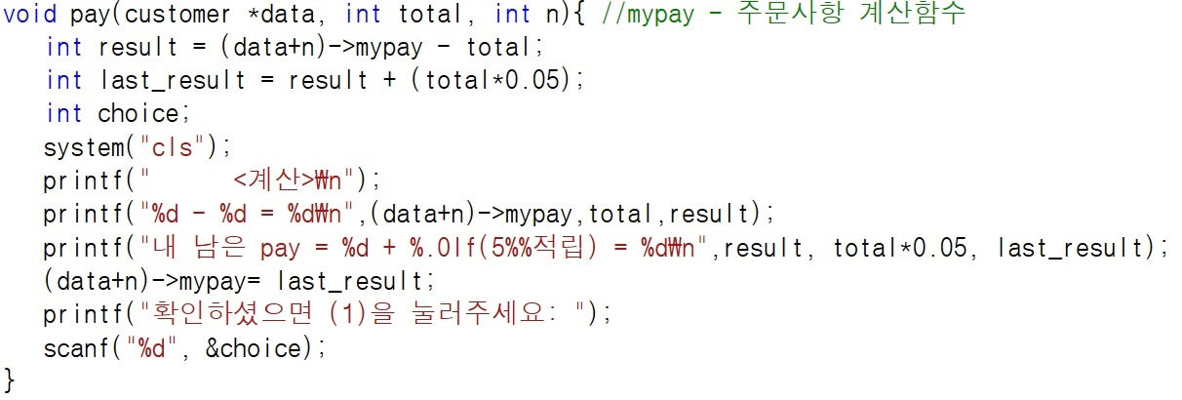
1

Slide 16
1
login함수
menu_prt함수
choice함수
mypay_charge함수
pay함수

Slide 17
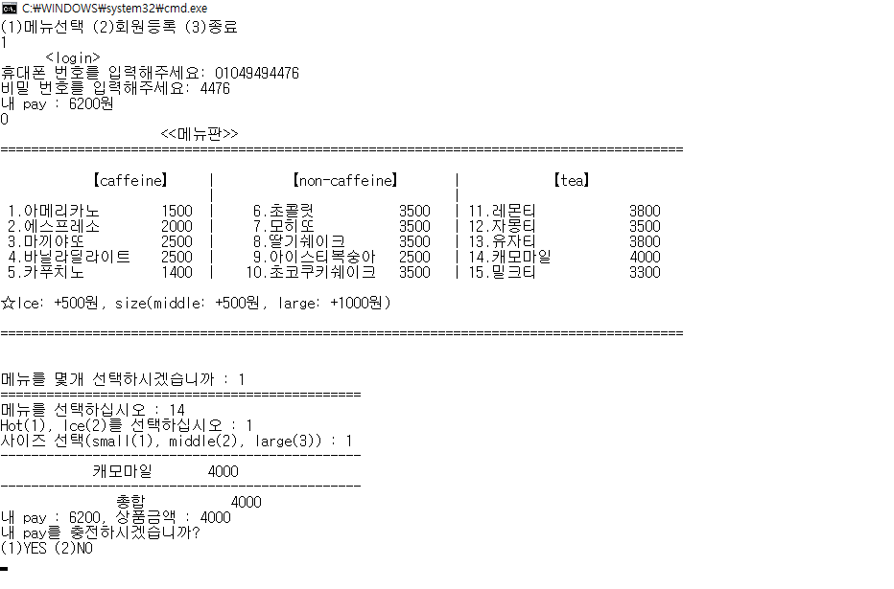
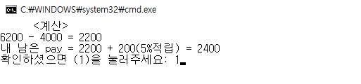
1
이전에 계산하고 남은 내 pay가
컴퓨터에 저장되어있습니다.

Slide 18
1
2
3

Slide 19
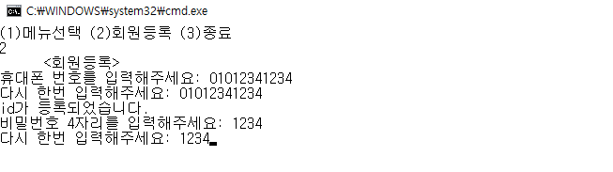
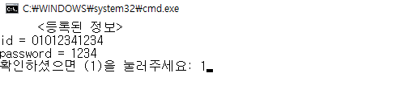
2
2번인 회원등록을 누르게 되면,
sign_in함수 ->
sign_in_id함수 ->
sign_in_password 함수
를 불러오게 됩니다.

Slide 20
2
일단 여기서 보시면, sign_in 함수가 넘어갈때 그냥 c_data가 아닌
c_data + temp 가 넘어갑니다.

Slide 21
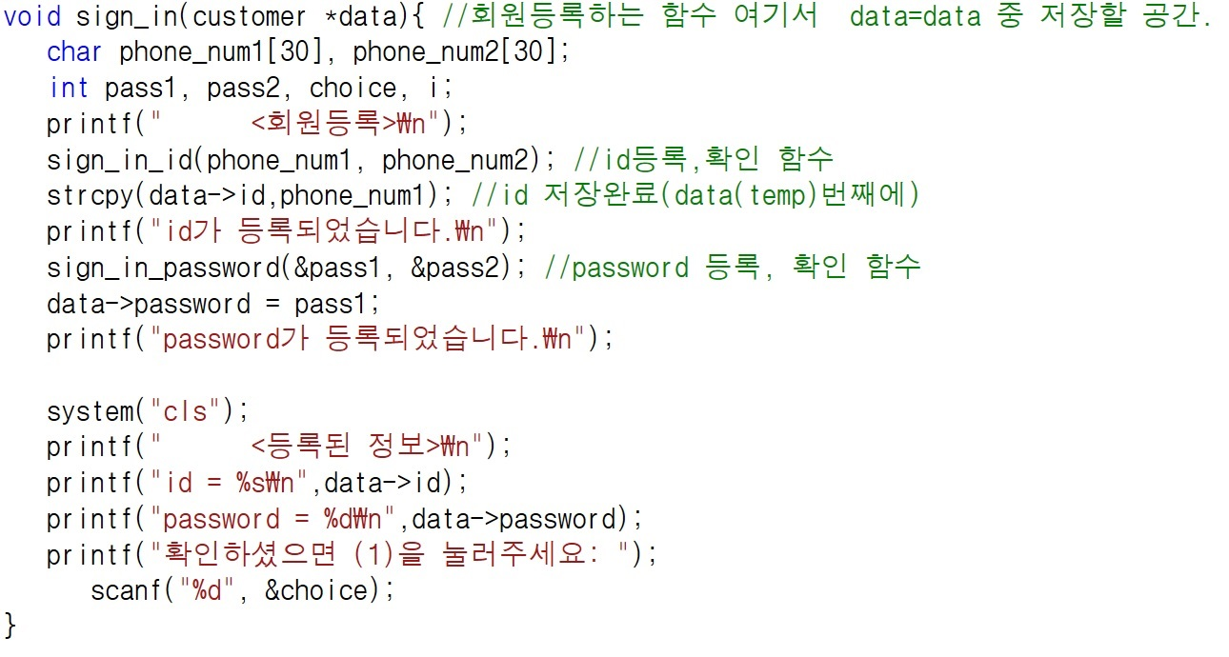
2

Slide 22
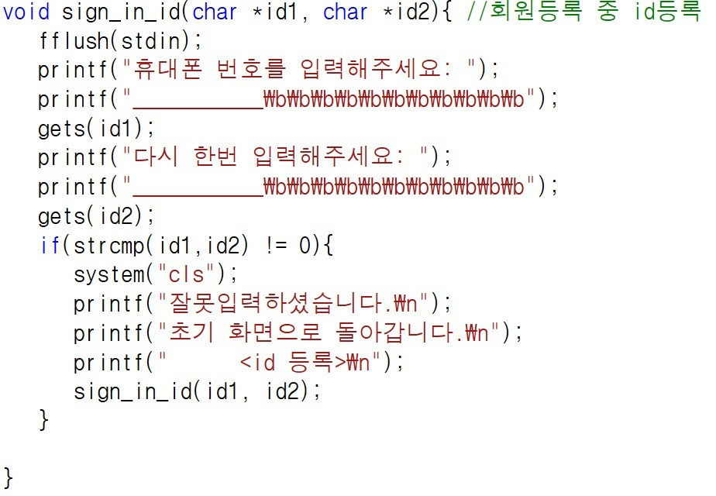
2

Slide 23
2

Slide 24
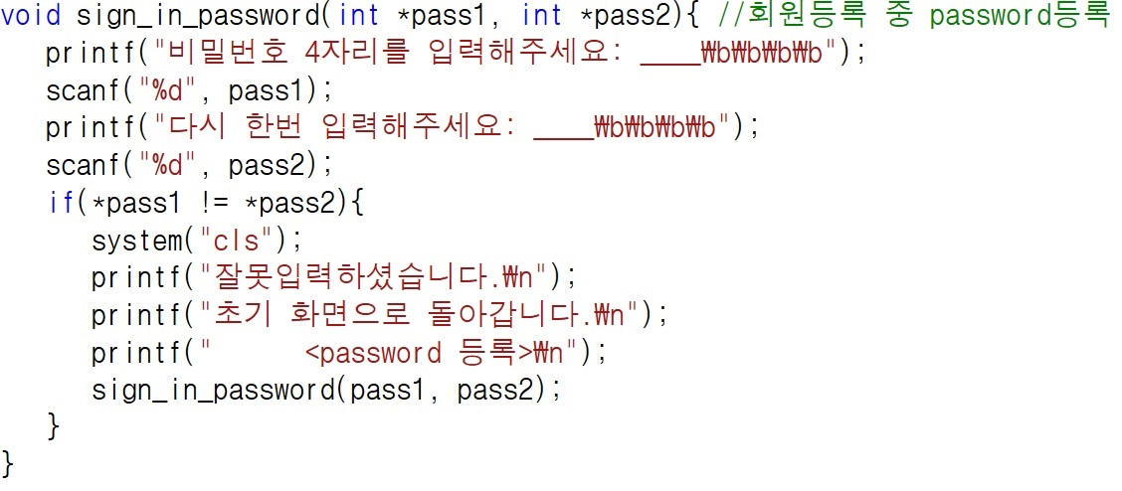
2

Slide 25
2

Slide 26
감사합니다

